Slide 1
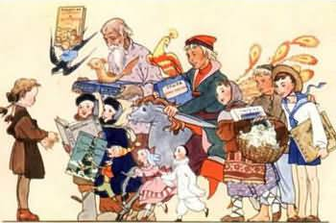
Азбука,прощай!

Slide 3
Открыли эту книгу мы едва…

Slide 4
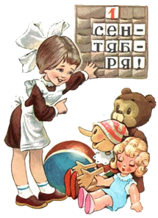
Азбуку открыли куклы…

Slide 5
33 родных сестрицы…
А Б В Г Д Е Ё Ж
З И Й К Л М Н
О П Р С Т У Ф Х
Ч Ш Щ Ъ Ы Ь Э Ю Я

Slide 6
А
о
ё
Е
И
Э
Ы
У
Ю
Я

Slide 7
ф
п
в
с
Б
я
х
о
А

Slide 8
Парные согласные.
Б В Г Д Ж З
П Ф К Т Ш С

Slide 9
Согласные буквы.
Й Н Л М Р
Х Ц Ч Ш Щ

Slide 10
ДАЛ -ДАЛЬ
СТАЛ - СТАЛЬ
МЕЛ - МЕЛЬ

Slide 11
ХЛЕБ
ЧУДЕСА ЦИРК
ЩЁТКА

Slide 12
В АЗБУКЕ ЖИВЁТ СЕМЬЯ БУКВЫ ВСЕ ОТ А ДО Я.
А Б В Г Д Е Ё Ж
З И Й К Л М Н
О П Р С Т У Ф Х
Ч Ш Щ Ъ Ь Ы Ь Э Ю Я

Slide 13
.
КАК ХОРОШО УМЕТЬ ЧИТАТЬ.
Ученье – путь к уменью.
Корень учения горек, а плод сладок.
Век живи – век учись.
Слово - не воробей, вылетит – не поймаешь.
Сладкая еда не приходит лёжа.
Мало хотеть, надо уметь.
Кто сеет мир, пожнёт счастье.
Жизнь дана на добрые дела.
Долог день до вечера, коли делать нечего.

Slide 14
КАК ХОРОШО УМЕТЬ ЧИТАТЬ
Дружба крепка не лестью, а правдой и честью.
Язык болтает – рукам мешает.
Не говори: «Гоп», пока не перепрыгнешь.
Красна птица опереньем, а человек уменьем.
Знай больше, а говори меньше.
Добрая шутка дружбы не рушит.
Где дружбой дорожат, там враги дрожат.
Красна птица пером, а человек - умом.
Без труда хлеб не родится никогда.
Землю красит солнце, а человека – труд.

Slide 15
Как хорошо уметь читать…

Slide 16
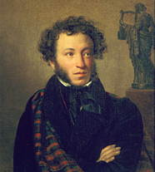
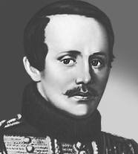
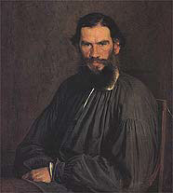

Slide 17
Угадай героев сказок.

Slide 18
Азбука- к мудрости ступенька.

